Slide 1
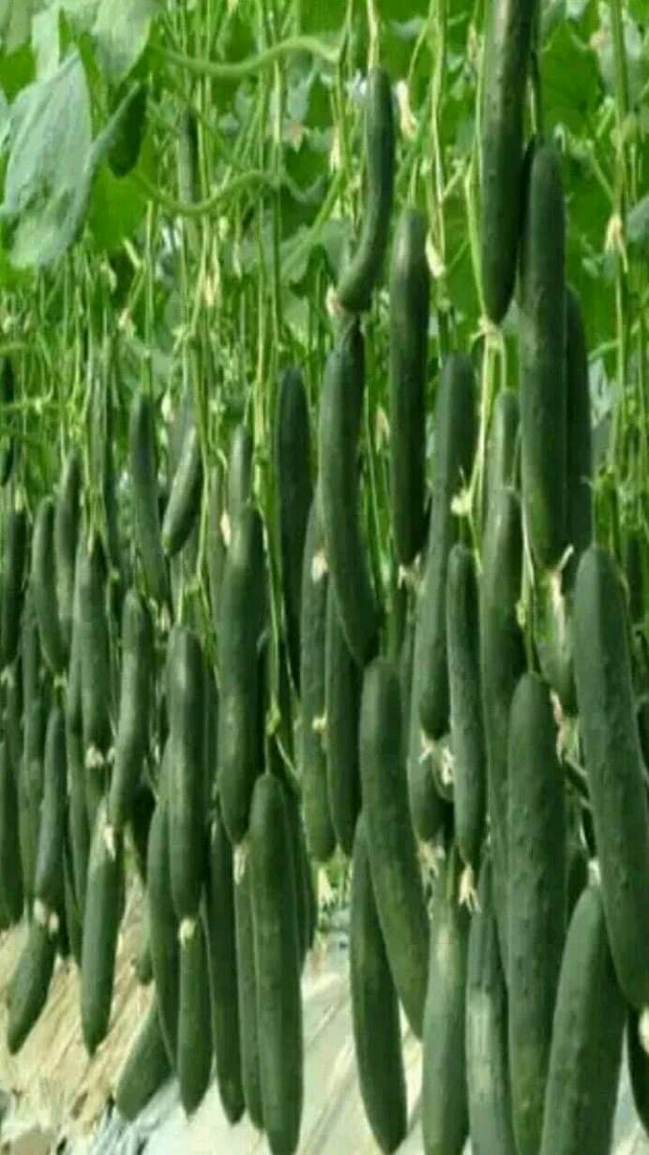
সবাইকে স্বাগতম

Slide 2
শিক্ষক পরিচিতি
খান ইমামুল ইসলাম
সহকারী শিক্ষক
গোহালা টি,সি,এ,এল উচ্চ বিদ্যালয়
মুকসুদপুর ,গোপালগঞ্জ।
মোবাইলঃ০১৭১১-২২২৯৩৪

Slide 3
পাঠ পরিচিতি
শ্রেণিঃ নবম
বিষয়ঃ জীববিজ্ঞান
অধ্যায়ঃ ২য়
পাঠঃ ২
সময়ঃ ৫০ মিনিট

Slide 4
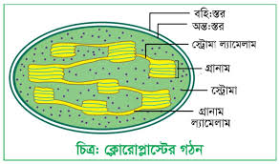
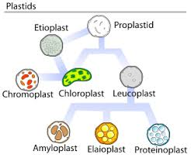

Slide 5
শিখনফল
এই পাঠ শেষে শিক্ষার্থীরা----------------
প্লাস্টিড কী তা বলতে পারবে।
প্লাস্টিডের গঠন ব্যাখ্যা করতে পারবে।
প্লাস্টিডের শ্রেণীবিভাগ করতে পারবে।
প্লাস্টিডের গুরুত্ব বিশ্লেষণ করতে পারবে।

Slide 6
সংগাঃ
উদ্ভিদ কোষের সবচেয়ে বড় অঙ্গানু যা উদ্ভিদের জন্য খাদ্য প্রস্তুত, সঞ্চয় ও পরাগায়নে সাহায্য করে, তাকে প্লাস্টিড বলে। প্লাস্টিড উদ্ভিদ কোষের এক অনন্য বৈশিষ্ট্য।
প্রকারভেদঃ
প্লাস্টিড তিন ধরনের-
১. ক্লোরোপ্লাস্ট
২. ক্রোমোপ্লাস্ট
৩. লিউকোপ্লাস্ট

Slide 7
একক কাজ
১। প্লাস্টিড কী?
২। ক্লোরোফিল কোথায় থাকে?
৩। প্লাস্টিড কত প্রকার ও কী কী?
৪।ক্রোমোপ্লাস্ট কোন কোন বর্নের হয়?
৫। উদ্ভিদের কোন অঙ্গে প্লাস্টিড অবস্থান করে ?

Slide 8
ক্লোরোপ্লাস্টের গঠন ও কাজঃ
সবুজ রঙের প্লাস্টিড হিসেবে পরিচিত ক্লোরোপ্লাস্টের প্রাচীর দুই স্তর বিশিষ্ট। এর বাহিরের স্তরকে বহিঃস্তর এবং ভিতরের স্তরকে অন্তঃস্তর বলে। ক্লোরোপ্লাস্টের অন্তঃস্তরের ভিতরে কতগুলো পিপা সদৃশ চাকতির মত অংশ রয়েছে। এদরকে গ্রানাম বলে। চাকতিগুলো একটির উপর একটি সজ্জিত থাকে স্তুপের ন্যায়। একে গ্রানামচক্র বা থাইলাকয়েড বলে। পাশাপাশি দুটি গ্রানাম চক্রের মধ্যকার সংযোগকারী অংশকে গ্রানাম ল্যামেলাম বলে। ক্লোরোপ্লাস্টের অভ্যন্তরের তরল পানিগ্রাহী অংশকে মাট্রিক্স বা স্ট্রোমা বলে।

Slide 9
ক্লোরোপ্লাস্টের গঠন চিত্র

Slide 10
ক্লোরোপ্লাস্ট, ক্রোমোপ্লাস্ট ও লিউকোপ্লাস্টের তুলনাঃ
১. সবুজ রঙের প্লাস্টিড হল ক্লোরোপ্লাস্ট, কিন্তু ক্রোমোপ্লাস্ট হলো সবুজ ছাড়া অন্য যেকোন বর্নের প্লাস্টিড। অন্যদিকে বর্নহীন প্লাস্টিড হলো লিউকোপ্লাস্ট।
২. ক্লোরোপ্লাস্ট পাওয়া যায় উদ্ভিদের পাতা, কচিকান্ড ও অন্যান্য সবুজ অংশে, কিন্তু ক্রোমোপ্লাস্ট পাওয়া যায় রঙিন ফুল, পাতা ও গাজরের মূলে। অপরদিকে লিউকোপ্লাস্ট থাকে মূল,ভ্রূন, জননকোষ যেখানে সূর্যের আলো পৌছায় না।
৩. ক্লোরোপ্লাস্ট খাদ্য তৈরি করে আর ক্রোমোপ্লাস্ট পরাগায়নে সহয়তা করে কিন্তু লিউকোপ্লাস্ট খাদ্য সঞ্চয় করে।
৪. ক্যারোটিনয়েড ক্লোরোপ্লাস্টে, জ্যান্থোফিল ও ক্যারোটিন ক্রোমোপ্লাস্টে রঞ্জক পদার্থ হিসেবে থাকে।
৫. ক্লোরোপ্লাস্ট হতে ক্রোমোপ্লাস্টে রূপান্তর ঘটতে পারে। আবার লিউকোপ্লাস্ট
হতে ক্রোমোপ্লাস্ট বা ক্লোরোপ্লাস্টে রূপান্তর ঘটতে পারে। কিন্তু ক্রোমোপ্লাস্ট বা লিউকোপ্লাস্ট হতে সাধারনত ক্লোরোপ্লাস্টে রূপান্তর ঘটেনা। তবে আলোর সংস্পর্শে আসলে লিউকোপ্লাস্ট ক্লোরোপ্লাস্টে রূপান্তর ঘটে।

Slide 11
প্লাস্টিড / ক্লোরোপ্লাস্টের কাজঃ
১. সালোকসংশ্লেষন প্রক্রিয়ায় শর্করা জাতীয় খাদ্য তৈরি করা ক্লোরোপ্লাস্টের কাজ।
২. উদ্ভিদের জন্য প্রয়োজনীয় খাদ্য সঞ্চয় করা ।
৩. উদ্ভিদকে বর্নময় এবং আর্কষনীয় করে এর মূল্য বৃদ্ধি করে এবং দৃষ্টি নন্দন করে তোলে।
৪. ফুল, পাতা ও ফলকে রঙিন ও সুন্দর করে কীটপতঙ্গকে আকৃষ্ট করে যেন পরাগায়ন সহজ হয় ও ফল, বীজের বিস্তার হয়।
৫. ফটোফসফোরাইলেশন ও ফটোরেসপিরেশনে সাহায্য করে।

Slide 12
দলগত কাজ ,সময়ঃ১০মিনিট
১।ক্লোরোপ্লাস্টের চিহ্নিত চিত্র অঙ্কন কর।
২।ক্লোরোপ্লাস্টের ৫টি কাজ লেখ।

Slide 13
বাড়ির কাজ
উদ্ভিদের জীবনে প্লাস্টিডের গুরুত্ব বিশ্লেষণ কর।

Slide 14
সবাইকে ধন্যবাদ

